Slide 1
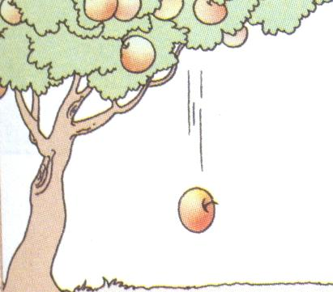
6.3 重力

Slide 2
前置知识：
一个物体运动状态发生了改变，说明了什么？

Slide 3
1、比较不同物质的吸热情况

Slide 4
苹果掉下来，是匀速的，还是加速的？

Slide 5
苹果受到地球的引力，所以加速落下。

Slide 6
由于地球的吸引而使物体受到的力，叫做重力（G）

Slide 7
课堂过招
4、完全燃烧210g汽油，放出的热量是多少？
若放出的热量50%被水吸收，温度从30℃升至55℃，求水的质量是多少？

Slide 8
学习，永远不晚。

